Slide 1
Методическое объединение педагогов «Здоровье в школе» как формирование развития здоровьесозидающей деятельности образовательных организаций
Велюго
Ирина Эмировна, методист ИМЦ Адмиралтейского района,
Зам. директора по НМР ГОУ №534

Slide 2
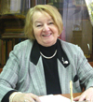
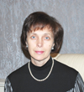
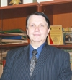
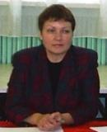
Кафедра педагогики окружающей среды,
безопасности и здоровья человека СПб АППО
Интеграция как методология становления целостности (экологическая педагогика – педагогика безопасности – педагогика здоровья – физическая культура – педагогика устойчивого развития)
Здоровая школа …
Безопасная школа…
Экологическая школа…
Школа устойчивого развития…

Slide 3
Стратегия развития системы образования СПб 2011-2020 гг. «ПЕТЕРБУРГСКАЯ ШКОЛА 2020», направление «Здоровье в школе»
I. Методология - здоровьесозидающий подход к образованию, подчеркивающий развивающий и формирующий характер влияния образования на здоровье участников образовательного процесса
II. Модель здоровьесозидающей
среды ОУ
Условия, обеспечивающие безопасный и здоровьесозидающий характер учебного процесса
III. Технология организации
здоровьесозидающей среды ОУ
служба здоровья
мониторинг здоровья
школьная Программа здоровьесозидания
сетевое взаимодействие и социальное партнерство
Повышение культуры здоровья участников образовательного процесса
Условия для коррекции нарушений здоровья и оздоровления учащихся
Из презентации М.Г. Колесниковой, к.п.н, доцента кафедры педагогики окружающей среды, безопасности и здоровья человека СПб АППО, регионального координатора работы по направлению «Здоровье в школе»

Slide 4
От охраны здоровья – к созиданию здоровья (функции образовательной организации)
Здоровьесберегающая деятельность (принцип сохранения здоровья) – снижение или устранение дидактогенных факторов риска для здоровья учащихся;
Здоровьеукрепляющая деятельность (принцип укрепления здоровья) – наращивание, тренировка резервов здоровья школьников;
Здоровьеформирующая (здоровьеразвивающая) деятельность (принцип формирования или развития здоровья) – формирование ценностных установок, мотивации личности на здоровый образ жизни, приращение соответствующих знаний и умений

Slide 5
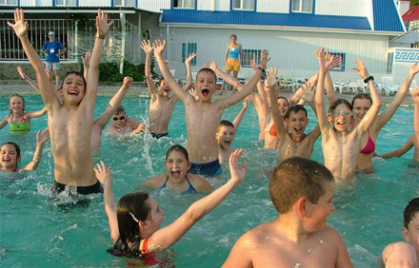
Педагогическая концепция здоровья
Здоровьесозидающий подход к образованию – подход, подчеркивающий развивающий и формирующий характер влияния образования на здоровье участников образовательных отношений на основе понимания здоровья как многомерной системы, состоящей из вза-имозависимых компонентов и признания определяющей роли культуры здоровья как ценностно-мотивационной составляющей целенаправленного оздоровления образа жизни
Экологически целесообразный, здоровый и безопасный образ жизни – наиболее оптимальная система поведения и образ мыслей человека в повседневной жизни, основное условие его защищенности от негативных факторов среды, позволяющее ему максимально реализовать свой физический, психический и социальный потенциал для достижения благополучия без ущерба для жизни и здоровья

Slide 6
Педагогическая концепция здоровья
Здоровьесозидающая образовательная среда - совокупность условий (компонентов, их функциональных связей, субъектов) образовательной организации, в результате взаимодействия которых происходит становление здоровья человека в системе образования
Здоровый и безопасный учебный процесс:
- здоровьесберегающие технологии урока;
- учебный режим;
- физическая активность;
- санитарно-гигиеническое обеспечение;
здоровое питание
в школе
Культура здоровья педагогов, школьников и их родителей:
здоровье педагогов;
квалификация педагогов
содержание учебных предметов;
внеурочная деятельность;
информация, реклама;
просвещение родителей;
мероприятия вместе с родителями
Коррекция здоровья
и оздоровление школьников :
- выявление групп риска;
- индивидуальные образовательные маршруты;
- оздоровительные программы;
- сопровождение психолога;
социальная поддержка
служба здоровья
мониторинг здоровья в ОУ
школьная программа здоровья
сетевое взаимодействие и социальное партнерство

Slide 7
От охраны здоровья – к созиданию здоровья (функции образовательной организации)
Здоровьесберегающая деятельность (принцип сохранения здоровья) – снижение или устранение дидактогенных факторов риска для здоровья учащихся;
Здоровьеукрепляющая деятельность (принцип укрепления здоровья) – наращивание, тренировка резервов здоровья школьников;
Здоровьеформирующая (здоровьеразвивающая) деятельность (принцип формирования или развития здоровья) – формирование ценностных установок, мотивации личности на здоровый образ жизни, приращение соответствующих знаний и умений

Slide 8
Педагогическая концепция здоровья
Здоровьесозидающий подход к образованию – подход, подчеркивающий развивающий и формирующий характер влияния образования на здоровье участников образовательных отношений на основе понимания здоровья как многомерной системы, состоящей из вза-имозависимых компонентов и признания определяющей роли культуры здоровья как ценностно-мотивационной составляющей целенаправленного оздоровления образа жизни
Экологически целесообразный, здоровый и безопасный образ жизни – наиболее оптимальная система поведения и образ мыслей человека в повседневной жизни, основное условие его защищенности от негативных факторов среды, позволяющее ему максимально реализовать свой физический, психический и социальный потенциал для достижения благополучия без ущерба для жизни и здоровья

Slide 9
Педагогическая концепция здоровья
Здоровьесозидающая образовательная среда - совокупность условий (компонентов, их функциональных связей, субъектов) образовательной организации, в результате взаимодействия которых происходит становление здоровья человека в системе образования
Здоровый и безопасный учебный процесс:
- здоровьесберегающие технологии урока;
- учебный режим;
- физическая активность;
- санитарно-гигиеническое обеспечение;
здоровое питание
в школе
Культура здоровья педагогов, школьников и их родителей:
здоровье педагогов;
квалификация педагогов
содержание учебных предметов;
внеурочная деятельность;
информация, реклама;
просвещение родителей;
мероприятия вместе с родителями
Коррекция здоровья
и оздоровление школьников :
- выявление групп риска;
- индивидуальные образовательные маршруты;
- оздоровительные программы;
- сопровождение психолога;
социальная поддержка
служба здоровья
мониторинг здоровья в ОУ
школьная программа здоровья
сетевое взаимодействие и социальное партнерство

Slide 10
Термины и понятия
Термин «социальная сеть» был введен в 1954г. социологом из Манчестерской школы Джеймсом Барнсом. Сегодня в социальные сети в качестве узлов рассматриваются не только люди или их сообщества, но и другие объекты, которые имеют социальные связи, например, города, страны, фирмы, сайты, их ресурсы и т.д.
Под сетевым взаимодействием понимается способ деятельности по совместному использованию информационных, инновационных, методических, кадровых и иных ресурсов. Эти ресурсы могут меняться в ходе взаимодействия.

Slide 11
Сетевая организация совместной деятельности сегодня рассматривается как наиболее актуальная и эффективная форма достижения целей в любой сфере, в том числе образовательной.
Сетевое взаимодействие образовательных учреждений – совокупность учреждений, имеющих общие цели, ресурсы для их достижения и единый центр управления ими; совместная деятельность образовательных учреждений, в результате которой формируются совместные группы обучающихся для освоения образовательных программ определенного уровня и направленности с использованием ресурсов нескольких образовательных учреждений.
Сеть можно рассматривать с двух сторон:
1 – сеть может создаваться по определенному поводу, для создания общего результата посредством объединения ресурсов.
2 – сеть может создаваться для обмена ресурсами, но при этом результат у каждого участника сетевого взаимодействия будет свой.

Slide 12
Основными характеристикам сетевой организации являются:
Независимость членов сети
Принципиальными являются два основных типа ответственности – а) перед самим собой за собственный успех и результат достижения самостоятельно поставленной цели и б) перед вышестоящей инстанцией за достижение результата, заданного целью, поставленной извне.
2. Множественность лидеров .
Лидер в сетевом сообществе – это любой человек или организация, являющаяся носителем финансового, производственного, коммуникативного, экспертного или любого иного ресурса.
3. Объединяющая цель
Основана на конкурентном сотрудничестве, заинтересованности участников в использовании совместных ресурсов сети.
4. Добровольность связей
Подразумевается, что участники сети, имеют право выбора партнеров по совместной деятельности, ответственность за свою ресурсную позицию, самостоятельность в определении структуры своего взаимодействия в рамках сети.
5. Множественность уровней взаимодействия
Совместная работа в рамках сети осуществляется не по административным каналам, а напрямую между теми компаниями и людьми, которые и должны вместе решать необходимые вопросы

Slide 13
Основу сети, как конструкции, составляют:
1. Система отношений (включая управление, распределение/присвоение ответственности, отношений собственности, предметов ведения, регламентов принятия решений, схемы финансирования);
2. Распределённость работ по участникам сети – перечень задач, за которые ответственны звенья сети;
3. Узлы сети – структуры, от которых осуществляется дальнейшее разветвление сети, либо участники – непосредственные исполнители деятельности;
4. Нормативно-правовое и организационно-техническое обеспечение.

Slide 14
Применительно к образовательной деятельности мы можем рассматривать сетевое взаимодействие в трех аспектах:
1. Сеть как система взаимодействия ее участников - образовательных учреждений и других субъектов, объединенных единым координационным центром
2. В содержательном плане сетевое взаимодействие может выстраиваться вокруг совместной образовательной программы, где каждый из участников вносит определенный вклад в ее реализацию, в том числе в виде ресурсов.
3. Для обучающегося сетевое взаимодействие выражается в том, что при разработке его индивидуального образовательного маршрута он оказывается в ситуации доступа ко всем элементам образовательной сети для решения своих образовательных целей

Slide 15
Анализ современных подходов к построению сетевого взаимодействия в системе образования позволил выделить пять моделей:
1. Концентрированная ресурсная
2. Концентрирования координационная
3. Распределенная инструментальная
4. Распределенная идентичная
5. Модель цепи
(А. В. Золотарева, д.пед.н., профессор)

Slide 16
Концентрированная ресурсная модель сетевого взаимодействия
В концентрированной модели в качестве центра может выступать либо уже существующее образовательное учреждение, на базе которого аккумулируются все возможные ресурсы, либо вновь организуемый центр.
Центральным звеном ресурсной концентрированной модели будет выступать ресурсный центр, к которому могут обратиться все участники сетевого взаимодействия.
Предназначение такого центра в том, чтобы аккумулировать и распределять все необходимые ресурсы, (кадровые, информационные, финансовые и т.д.).

Slide 17
Концентрированная координационная модель сетевого взаимодействия
Координационная концентрированная модель ориентирована на создание регулирующего центра, который будет направлять и координировать деятельность по достижению той цели, ради которой и стало формироваться сетевое взаимодействие.
Это – более жесткая структура, поскольку центральный элемент этой сети выступает не просто как «хранитель» ресурсов, доступных всем, но и как управляющий и координирующий субъект той деятельности, ради которой сеть была сформирована.
Также возможно создание ассоциации или союза.

Slide 18
Инструментальная распределенная модель сетевого взаимодействия
В распределенной сети ресурсный центр как таковой отсутствует, а каждый участник имеет возможность создать свою собственную траекторию жизнедеятельности и развития.
В такой модели участники договариваются о сотрудничестве в достижении своих образовательных целей, создавая возможность пользоваться при необходимости ресурсами друг друга
Инструментальная сеть создается исключительно для обмена ресурсами (любыми) в случае, если каждая в отдельности организация не может решить свои задачи в этом отношении самостоятельно. При этом у каждого участника свои цели и задачи, они несут уникальный ресурс, не дублируя, а дополняя друг друга
Юридически это может быть либо просто система договоров, либо форма простого товарищества.

Slide 19
Идентичная распределенная модель сетевого взаимодействия
Идентичная сеть – создается на основе формулирования общей цели и задач ее участниками на основе совместного использования ресурсов. Основной причиной выбора данной модели сетевого взаимодействия является потребность у основных субъектов образовательной деятельности в формировании единого понимания цели деятельности на данной территории и средств ее достижения.
Может быть в форме простого товарищества, ассоциации или союза.

Slide 20
Модель цепи
Модель цепи предполагает, что участники сети последовательно друг за другом участвуют в решение определенной проблемы или достижении какой-то цели.
Отличие от всех предшествующих в том, что если там все участники в принципе могут взаимодействовать друг с другом, то здесь цепь взаимодействий четко определена. При этом есть самое первое звено, которое определяет и цель, и желаемых участников и организует деятельность.
Модель цепи четко проявляется, если сетевое взаимодействие осуществляться для реализации индивидуального плана учащегося.
Может быть в форме простого товарищества или регулироваться системой договоров.

Slide 21
Взаимодействие школ Санкт-Петербурга
по направлению «Здоровье в школе»
Направления совместной деятельности
Мероприятия городского и районного уровня в рамках общего плана деятельности: взаимообмен,
обобщение и анализ опыта ОО
2. Мероприятия городского уровня и выше: обсуждение теоретических оснований и практического опыта ОО, взаимообмен опытом с другими регионами РФ , публикации
3. Городские конкурсы: выявление и трансляция инновационного опыта ОО
4. Сетевые исследовательские проекты: исследование результативности деятельности ОО
5. Инновационная деятельность ООО: экспериментальная апробация и методическое обеспечение инноваций
6. Курсы повышения квалификации: повышение готовности администрации и педагогов ОО
Комитет по образованию
Санкт-Петербурга:
Межведомственный
Координационный совет
по охране жизни и здоровья
детей в ОО СПб
Отделы образования
Администрации
Санкт-Петербурга:
специалисты, курирующие
решение проблемы здоровья
Городской методический
Совет при СПб АППО:
городское методическое
объединение «Здоровье в школе»
Районные ИМЦ:
методисты по
здоровьесберегающей
деятельности
Кластеры инновационных
и опорных ОО
Кластеры опорных ОУ
районного уровня
Службы здоровья образовательных организаций

Slide 22
Организационные механизмы
построения ЗОС
Служба здоровья образовательной организации - организационная форма взаимодействия разнопрофильных специалистов ОО по обеспечению условий для сохранения и укрепления здоровья всех субъектов образовательного процесса, развития культуры здоровья и формирования и на ее основе здорового образа жизни.
Руководитель
учреждения
Руководитель
СЗ ОО
физкультурно-
оздоровитель-
ное
медицинское
валеологичес-кое
социальное
психологическое
информацион-ное
Организационно-функциональная модель службы здоровья:
миссия;
цели, задачи, функции; организационные звенья;
управление;
алгоритм деятельности
Принципы создания и деятельности службы здоровья:
совместной профессиональной деятельности;
командного взаимодействия (кооперации);
паритета деятельности специалистов;
вертикального управления;
сетевого взаимодействия;
социального партнерства.

Slide 23
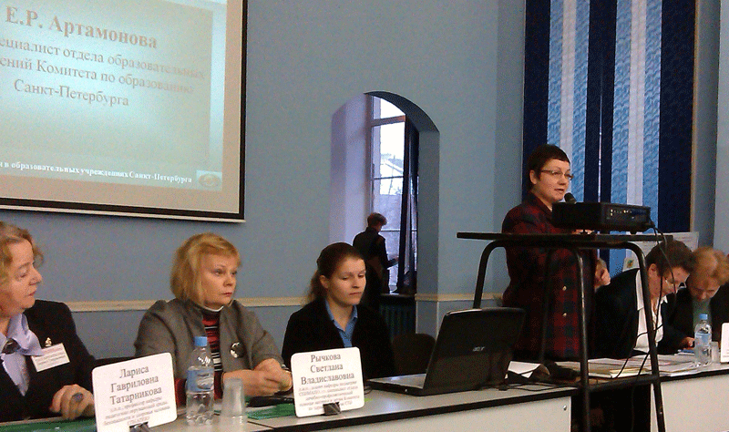
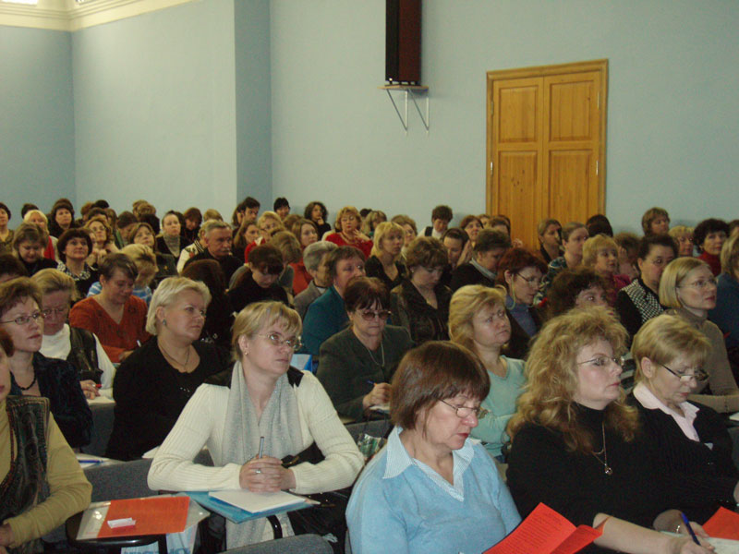
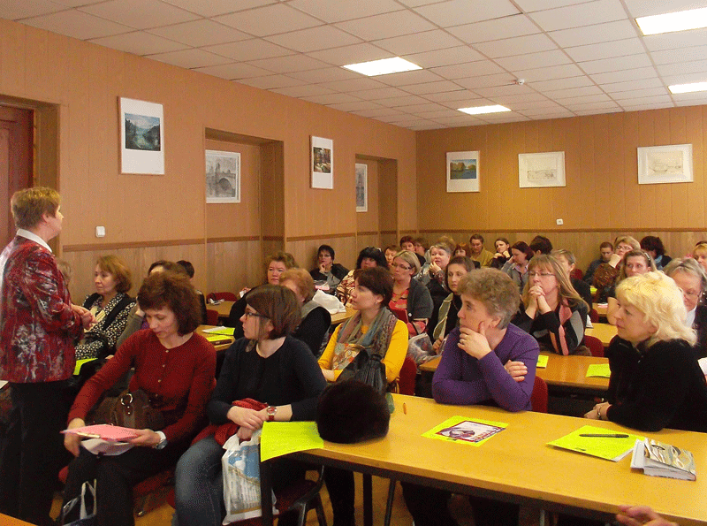
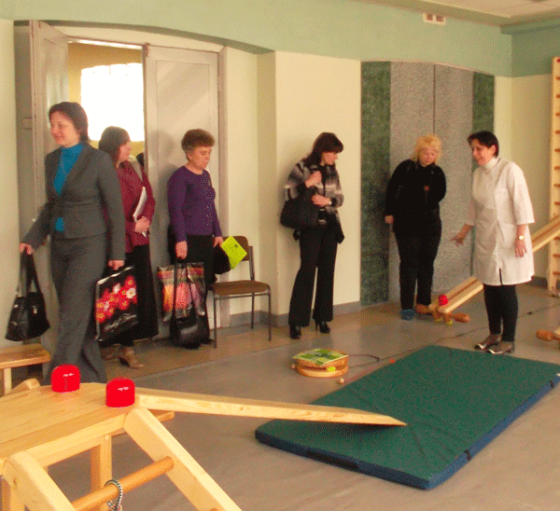
Мероприятия по взаимообмену, обсуждению и обобщению опыта (2016 г.)
Мероприятия городского уровня и выше
Цель: предъявление и обсуждение теоретических оснований и практического опыта ОО СПб, взаимообмен опытом с другими регионами РФ , публикации
Всего проведено – 14, в т.ч. 2 – всероссийского уровня (с межд. участием), 12 – городского уровня. Наиболее значительные из них:
XI городская научно-практическая конференция «Служба здоровья в ОУ СПб» 252 чел.
V Всероссийская научно-практическая конференция «На пути к школе здоровья» (в рамках Петербургского образовательного форума, издан сборник материалов) 472 чел.
VII Всероссийской научно-практической конференции «Здоровье и образ жизни учащихся: союз врача и педагога» (публикации в сборнике материалов) 254 чел.
Мероприятия районного и городского уровня в ОО Санкт-Петербурга
Цель: взаимообмен, обобщение и анализ опыта ООО
Всего проведено – 63, в т.ч.
городского уровня и выше – 39,
районного уровня – 25

Slide 24
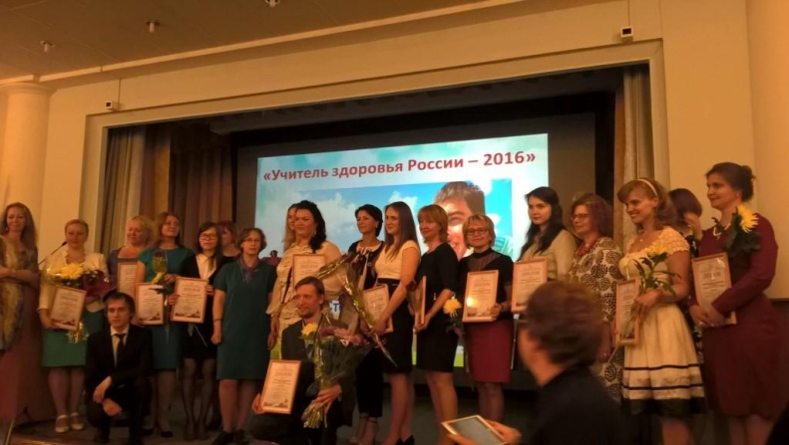
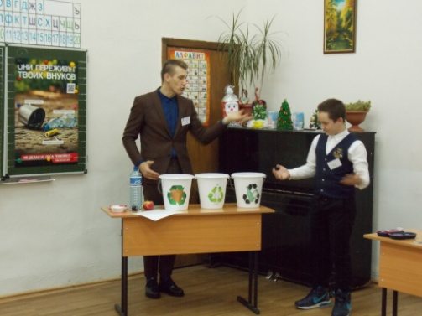
Всероссийские и городские конкурсы
«Школа здоровья Санкт-Петербурга»
Цель: выявление и диссеминация инновационного опыта ОО
2015 г. - участвовало 22 ОУ из 17 районов.
Победители:
ГБОУСОШ № 235 Адмиралтейского района, ГБС(К)ОУ С(К)ОШ № 46 Калининского района
«Всероссийский конкурс образовательных организаций по осуществлению деятельности
в области формирования ЗОЖ обучающихся при реализации межведомственного взаимодействия и социального партнерства» (МНО, РАО, РУДН) Москва, сентябрь 2016 г.
Призеры конкурса в разных номинациях:
ГБОУ СОШ № 667 Невского района (1 место),
ИМЦ Адмиралтейского района (2 место),
инновационный кластер (ГБОУ 81, 204, 269, 391, 554 ) – 2 место,
ГБОУ СОШ № 534 Калининского района (2 место)
Санкт-Петербургский этап Всероссийского конкурса
«Учитель здоровья России» Цель: выявление и диссеминация инновационного опыта педагогов СПб. Победители:
2012 г. А.О. Батурина, гимназия №171 Центрального района, лауреат Всероссийского конкурса «Учитель здоровья России – 2012»;
2013 г. В.С. Печникова, ГБОУ лицей № 179 Калининского района, победитель (1 место) Всероссийского конкурса «Учитель здоровья России – 2013»;
2015 г. М.А. Шушаков, лицей № 179 Калининского района, победитель (1 место) Всероссийского конкурса «Учитель здоровья России – 2015»
Конкурс районных программ, направленных на сохранение и укрепление здоровья школьников
Цель: выявление и диссеминация инновационного опыта районных систем образования
2015 г. - победитель: Калининский район

Slide 25
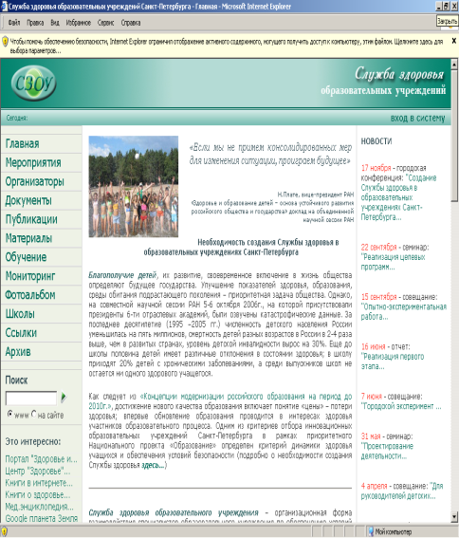
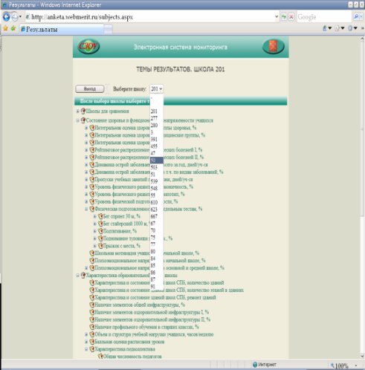
Мониторинг здоровья - система, обеспечивающая непрерывное слежение за состоянием здоровьесозидающей среды школы и прогнозирование ее развития
Создание условий для обеспечения здоровья в санкт-петербургской школе
Петербургская школа – ШКОЛА, ОРИЕНТИРОВАННАЯ НА РЕЗУЛЬТАТ
В настоящее время в базе данных:
школ - 254;
педагогов - 4916 чел.;
учащихся - 13145 чел.
Распоряжение Комитета по образованию от 30.07.2015 № 3694-р «О региональных исследованиях качества образования»
Монито-ринг | Сроки проведе-ния | Периодич-ность |  | Оператор | Ответственное структурное подразделение Комитета
Качество общего образования
Здоровье в школе | январь-март | ежегодно | СПб АППО |  | ООО

Slide 26
Городское исследование 2016 г.
Результативность повышения культуры здоровья обучающихся в образовательных организациях Санкт-Петербурга
(49 ОО, 1022 педагога, 1510 школьников, 1338 родителей)
Петербургская школа – ШКОЛА, ОРИЕНТИРОВАННАЯ НА РЕЗУЛЬТАТ
Вывод: в образовательной системе Санкт-Петербурга в целом реализуется здоровьесозидающий подход к образованию
Вывод: достигнутые результаты не полностью решают задачи повышения культуры здоровья учащихся (воспитанников)
1) Практически в каждой школе действует служба здоровья, разработана школьная программа здоровья, около 30% школ проводят мониторинг здоровья, подавляющее большинство школ участвуют в сетевом взаимодействии.
2) По сравнению с более ранними исследованиями значительно повысилась осознанность педагогов в необходимости формирования культуры здоровья учащихся (воспитанников).
3) Наиболее позитивные результаты
в области формирования культуры здоровья наблюдаются:
в инновационных «Школах здоровья»;
в школах, реализующих адаптивные образовательные программы для детей с ОВЗ
1) Результативность повышения культуры здоровья зависит от особенностей образовательной деятельности школы: наименее благополучные результаты в школах повышенного уровня, в УДОД, учреждениях СПО.
2) Анализ профессиональной компетентности педагогов в данной области показывает значительно отставание уровня профессиональных знаний
и умений от уровня мотивации к их получению.
3) Значительно ниже уровень формирования культуры здоровья отдельных категорий обучающихся и воспитанников:
в контексте реализации стандартов дошкольного образования;
в среднем профессионального образовании;
В рамках профессиональной ориентации
и допрофессиональной подготовки.

Slide 27
Перспективы развития
Комитет по образованию
Комитет по здравоохранению
Образовательные учреждения районов
Управление социального питания
Комитет по физической культуре и спорту
Администрации районов Санкт-Петербурга
Региональная концепция сохранения, укрепления и развития здоровья детей
в образовательных организациях
Санкт-Петербурга
(рабочая группа под руководством С.В. Алексеева)

Slide 28
Перспективы развития
Санкт-Петербургское региональное отделение общероссийского движения «Союз учителей здоровья России»

Slide 29
Программы
по сохранению и укреплению здоровья школьников Адмиралтейского района
Санкт-Петербурга
ВЕКТОР ЗДОРОВЬЯ

Slide 30
Формирование ЗОЖ - это
Формирование
культуры здоровья
Деятельность
РМО
«Здоровье в школе»
Развитие
физкультуры и
спорта
Инновационная
деятельность
ОУ и ДОУ
Медико-социальная
поддержка
Просветительская
работа
Обмен
опытом
Обучение
детей с ОВЗ
Формирование
культуры здоровья
Формирование мотивации к здоровому образу жизни
Конкурсное
движение
Психологическая
поддержка

Slide 31
ЦЕЛИ И ЗАДАЧИ ПРОГРАММЫ
Повышение квалификации педагогических
работников по созданию здоровьесозидающей
образовательной среды
Расширение межведомственного
взаимодействия в вопросах сохранения
и укрепления здоровья
Взаимодействие организаций
Оптимизация и развитие
инфраструктуры
здоровья в ОУ и ДОУ
Мониторинг результатов
Становление и развитие культуры здоровья
у всех участников образовательного процесса

Slide 32
Образовательные организации района
34
Общеобразовательных
учреждений
87
учреждений
48
Дошкольных
общеобразовательных
учреждений
Учреждений
дополнительного
образования
5

Slide 33
ПАРТНЕРЫ
ОТРАСЛЬ | КОЛИЧЕСТВО
Образование | 94
Здравоохранение | 12
Культура | 2
Молодежная политика | 2
Физическая культура и спорт | 3
Социальная защита | 4
Иные | 4
ВСЕГО | 121

Slide 34
Отдел образования
Информационно-методический
Центр
Организационное руководство, методическое сопровождение
и контроль качества
Районное методическое объединение
«Здоровье в школе»
Центр психолого-педагогической
реабилитации и коррекции

Slide 35
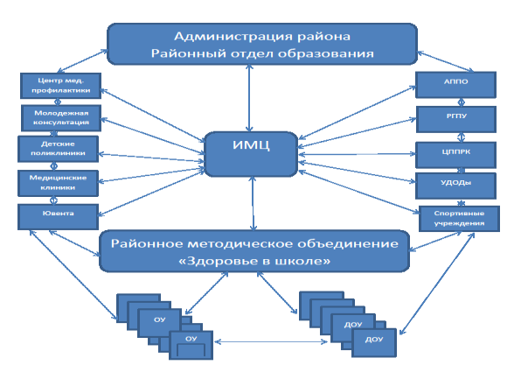
ВЗАИМОДЕЙСТВИЕ

Slide 36
Результаты реализации программы
Школы, имеющие договорные отношения с организациями, готовыми оказать помощь по вопросам охраны и укрепления здоровья школьников — 100%
Расширение межведомственного взаимодействия
Рост количества межведомственных проектов в школьных программах «Здоровье»
Педагоги, повысившие свою компетентность по вопросам охраны и укрепления здоровья детей — 50%
Повышение квалификации педагогических работников
Рост количества и качества форм повышения квалификации для различных специалистов
Рост количества педагогов победителей профессиональных конкурсов по направлению здоровьесбережение

Slide 37
Результаты реализации программы
Школы, обеспечившие выполнение федеральных требований в части охраны здоровья обучающихся — до 80%
Развитие инфраструктуры
Школы, создавшие условия для реализации инклюзивного образования — до 40%
Школы, создавшие условия для качественного горячего питания школьников — 100%
Школы – участники программ на поставку специального оборудование для сохранения и укрепления здоровья — 50%

Slide 38
Результаты реализации программы
Школы, эффективно работающие по формированию экологической культуры, культуры здорового и безопасного образа жизни — до 100 %
Школы, реализующие комплексную программу «Здоровье» в качестве ключевого направления Программы развития школы — до 100%
Становление и развитие культуры здоровья
Уменьшение случаев травматизма — на 10%
Школы, использующие возможности дополнительного образования для формирования культуры здорового и безопасного образа жизни — до 100%
Сформированность мотивации к здоровому образу жизни.
Рост уровня компетентности подростков в области здоровья и здоровьесберегающих методик

Slide 39
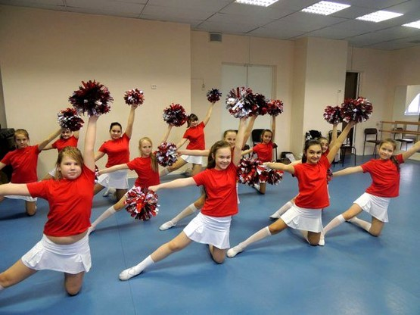
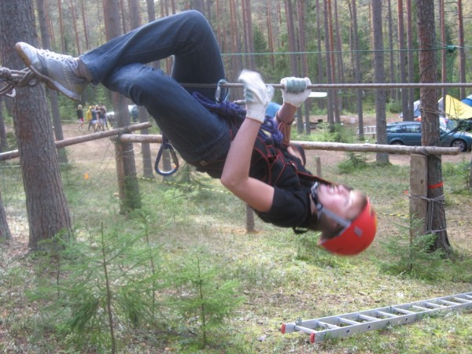
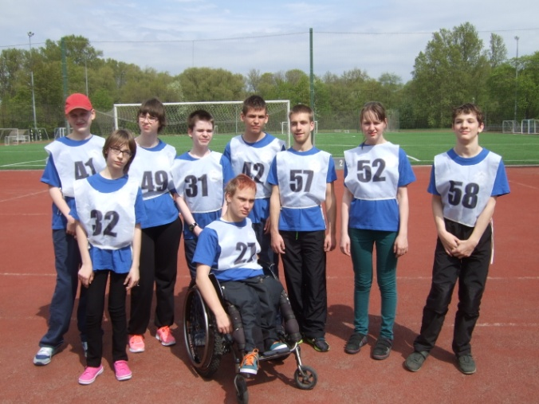
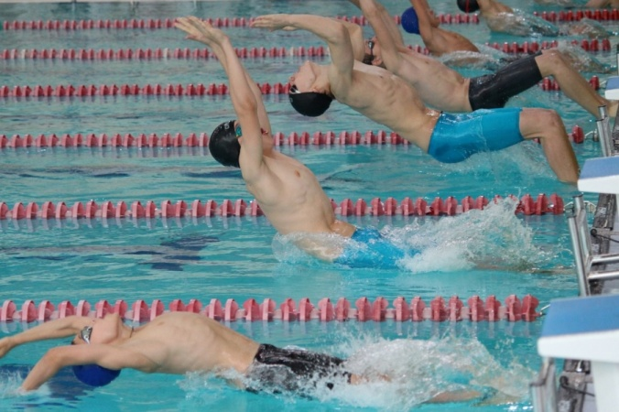
Реализация программ «Здоровье»

Slide 40
Мероприятия для обучающихся
Викторины и КВНы «Если хочешь быть здоров»
Конкурс "Наша семья - территория здоровья"
Фестивали, туристические слеты, «Марафон здоровья»
Научно-практические конференции старшеклассников "Ровесник - ровеснику"
Малые олимпийские игры
Школьные спортивные клубы
Программа «Ответственное родительство»
«Готов к труду
и обороне!»
Медиапроект "Быть здоровым – это модно!"

Slide 41
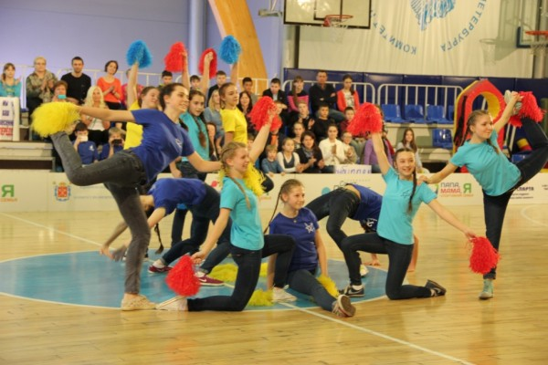
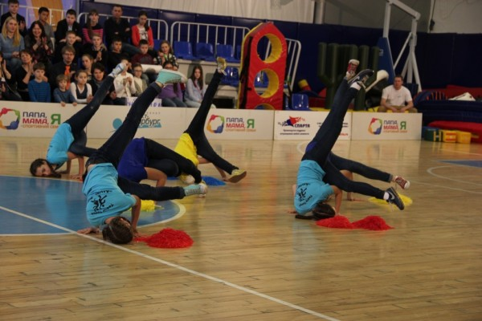
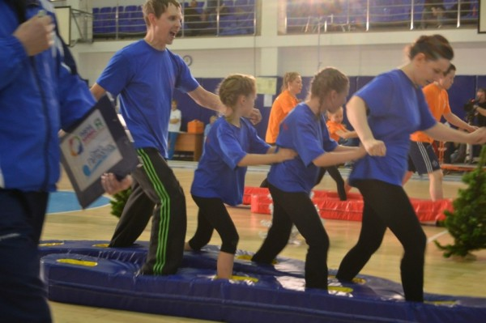
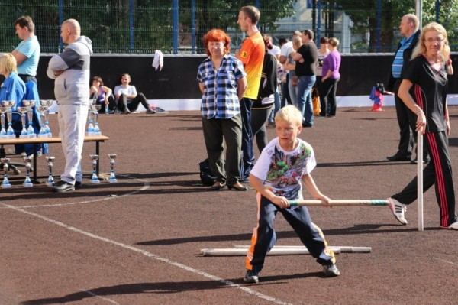
Мониторинг здоровьесозидающей образовательной среды
Вторая СПб гимназия, школы №№ 5, 231,235, 256, 266, 280, 281, 286, 287, 522, 564, 615, 616, 624

Slide 42
Опорные площадки в сфере здоровьесозидающей деятельности
ГБОУ гимназия № 272
ГБОУ № 5
ГБОУ№ 231
Вторая Санкт-Петербургская гимназия
ГБОУ СОШ № 232
ГБОУ СОШ № 235
ГБОУ СОШ № 241
ГБОУ СОШ № 245
ГБОУ СОШ № 259
ГБОУ СОШ №280
ГБОУ СОШ № 286
ГБОУ "Центр "Динамика" № 616
ГБОУ-НШ № 624
ИМЦ Адмиралтейского района
ЦППРК
Образовательные учреждения, являющиеся опорными площадками в сфере здоровьесозидающей деятельности

Slide 43
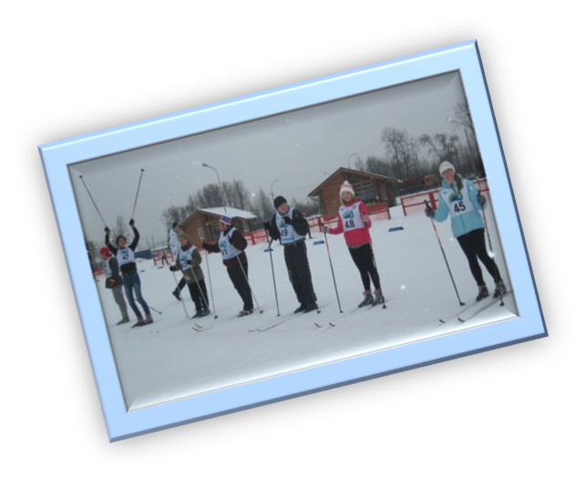
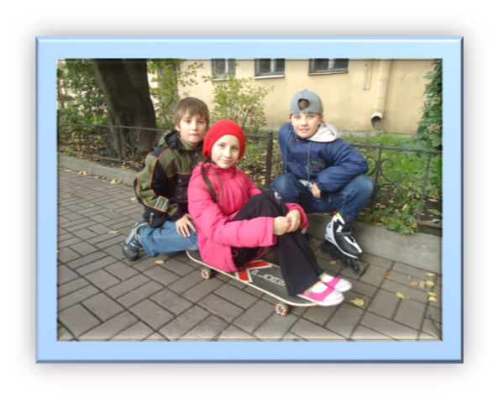
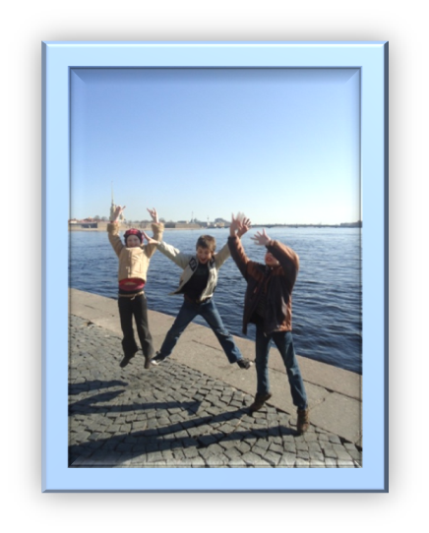
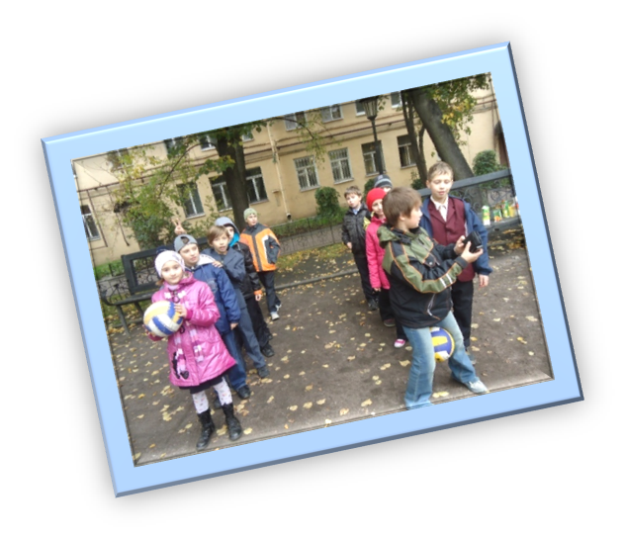
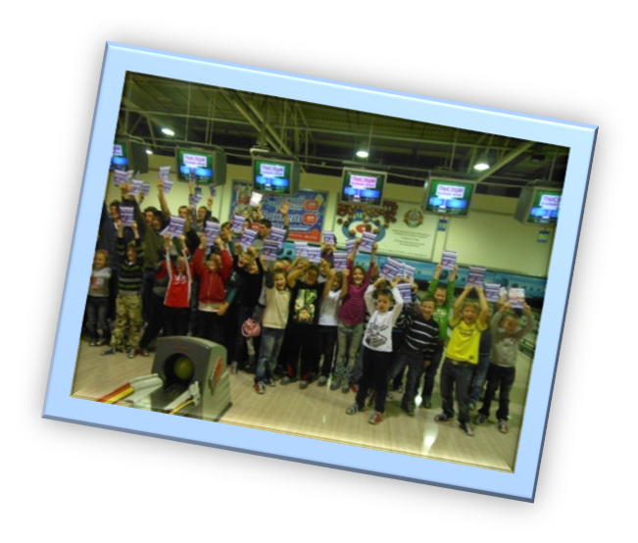

Slide 44
Содержание деятельности по данному направлению выстроено в логике реализации следующих нормативных документов:
Национальная образовательная инициатива «НАША НОВАЯ ШКОЛА»
Федеральный закон № 273-ФЗ «Об образовании в Российской Федерации»
ФГОС НОО, ООО, СОО, ФГОС ОВЗ И ФГОС УО
Постановление Правительства Санкт-Петербурга от 07.04.2012 № 431 «О Плане мероприятий по сохранению и укреплению здоровья школьников в Санкт-Петербурге на 2011-2015 годы»

Slide 45
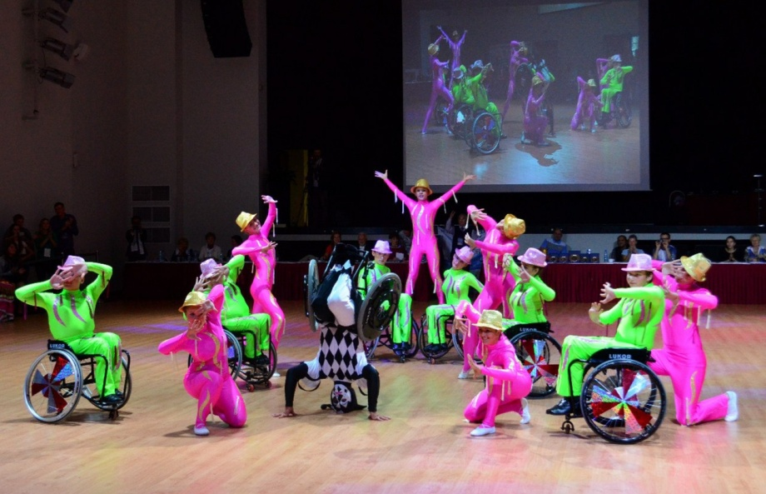
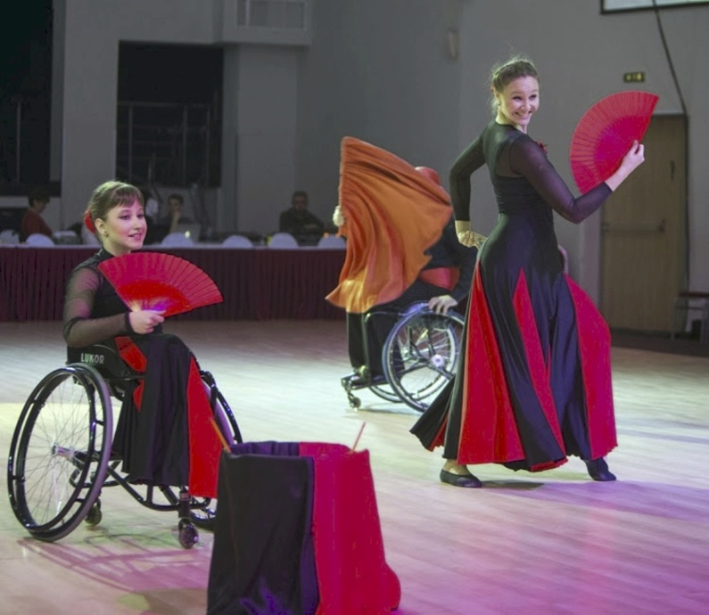
«Я ценю здоровье как усилие воли, а не как наследство или дар»
Эмиль Мишель Чоран
Плодотворно лишь сотрудничество
всех благодаря каждому.
Антуан де Сент-Экзюпери

